Slide 1
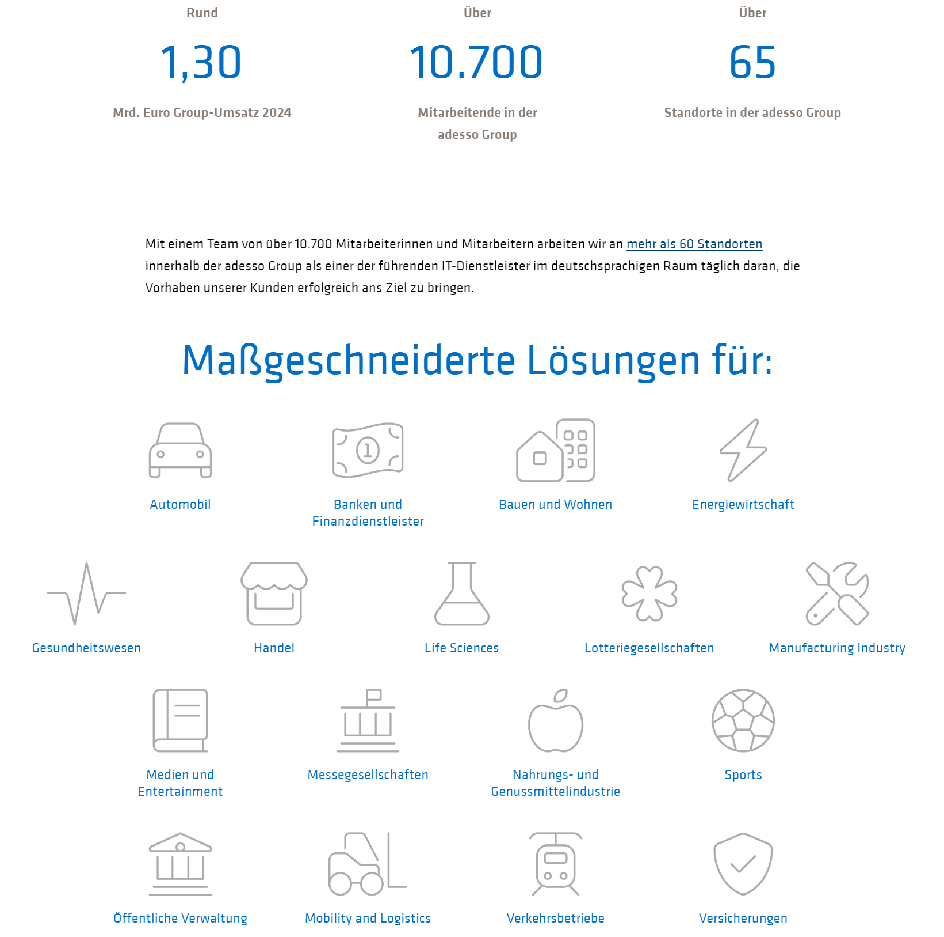
adesso
Выбор инструмента автоматизации тестирования для проекта “Abcd-ef“
компании ABC GmbH
Think about your audience.
Some will already know about the project. Others will be hearing about it for the first time.
This is your opportunity to make sure everyone is on the same page.
Anastasiia Kem, Test Engineer
Более 7 лет в тестировании в разных доменных областях(web, embedded, fintech, banking) в таких компаниях как GlobalLogic, Raiffeisen Bank, Hermes Europe
Почти 15 лет в IT вцелом.

Slide 2
adesso
Contents
1. Определяем детали проекта:
Определение домена, тех. характеристик, стади проекта.
Наявность требований (requirements) и др. документации, мануал- /авто- тестирования.
Определяем проблемные участки, чего хотим и в какие сроки
2. Коротко основы:
Пирамида тестирования. Варианты покрытия API уровня, варианты платных решений UI, варианты opensource решений UI.
3. Выбор языка программирования
Язык программирования Backend VS Язык программирования Frontend
4. Обзор средств автотестов для UI:
Selenium, Playwright, Cypress. Определение лидеров AT.
5. Важность тестируемости и измеряемости
Улучшение тестируемости приложения и интеграции автотестов в CI/CD пайплайн. Построение Quality Gate. Определение отчетности и метрик.
6. Итоговые рекомендации.

Slide 3
adesso
1. Определяем детали проекта
1.1 Определение домена, тех. характеристик, стади проекта
1.2 Наявность требований (requirements) и другой проектной документации
1.3 Наявность мануал- /авто- тестирования
1.4 Определяем проблемные участки, если есть (обращение пользователей с жалобами, улучшениями), внутренние ограничения.
1.5 Определяем чего хотим, в какие сроки, за какой бюджет

Slide 4
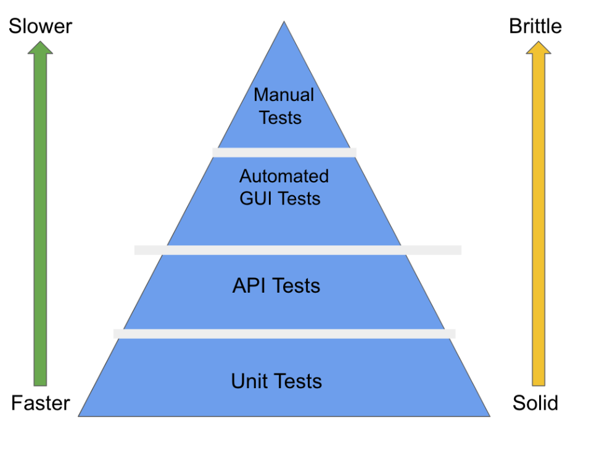
adesso
2. Коротко основы
2.1 Пирамида тестирования:
Unit Tests - покрытие кода тестами на низком уровне, пишут программисты приложения;
API Tests / Integration Tests - проверка обмена данными между двумя модулями программы, приложениями, сервисами.
GUI Tests - проверка внешних элементов приложения
Manual Tests - проверка “в ручную”, присутствует во всех кроме нижних уровнях. В идеале - мануальных тестов должно быть меньше всего. Наша цель - добиться этого.
2.2 Automation Tests:
Варианты покрытия API уровня:
Полуавтоматизированные: Postman, SoapUI, JMeter
Фреймфорки для автотестирования: REST-Assured /Java, RestAssured.Net/C#, Retrofit /Java
Варианты платных решений для E2E / UI тестов:
Katalon Studio, TestComplete, Ranorex
Варианты opensource решений E2E / UI тестов:
Selenium WebDriver /Java, C#, Python, Js Playwright /Java, C#, Python, Js, Cypress /Js

Slide 5

adesso
3. Выбор языка программирования
3.1 Язык программирования такой как на Back-End части проекта.
Можно удобно интегрировать API тесты
Можно переиспользовать часть кода основных классов проекта
Стабильный и популярный язык (Java, C#, Python)
Большое сообщество программистов и тестировщиков. Легко найти рабочие кадры.
UI автотесты которые проводятся в браузере могут иметь некоторые задержки, так как для браузера нативный язык JavaScript / TypeScript
Для Java, C# более высокий порог входа. (Но для нас это не проблема:)) =>
3.2 Язык программирования такой как на Front-End части проекта
JavaScript / TypeScript это нативный язык браузера, поэтому нужно меньше прослоек, чтоб взаимодействовать с элементами страницы
Playwright фреймворк разработанный Microsoft и был изначально написанный на TypeScript, что обеспечивает самые свежие фичи.
(Но Playwright также портирован на все остальные популярные языки)
JavaScript / TypeScript также очень популярны у многих разработчиков.
Нет типизации в языке JavaScript, что делает его более хаотичным
Скриптовый язык JavaScript медленнее чем Java, C#.

Slide 6

adesso
4. Обзор средств автотестов для UI:
Selenium WebDriver – это Open-Source инструмент, для автоматизации UI тестирования в браузере. Обеспечивает кросс-браузерное тестирование (Chrome, Firefox, Safari) и мультиязыковую поддержку.
Принцип: Эмуляция реальных действий пользователя в браузере (клики, ввод текста, навигация, ожидание загрузки элементов) для проверки функциональности и стабильности веб-приложения.
WebDriver работает по модели Клиент-Сервер (Client-Server Model), используя стандартизированный протокол:
Как это происходит:
1. Наши классы и библиотеки, то есть то что мы будем разрабатывать, на выбранном языке (например, Java) использует встроенные классы и методы Selenium, где уже прописана основная логика взаимодействия с браузером.
Например мы описываем команду, например, "driver.element.click()" - что равно клик мышки по элементу на странице, так как бы это делал пользователь.
2. JSON Wire Protocol / W3C WebDriver Standard
Наша команда driver.element.click() и ряд других вспомогательных команд на Java (мы в данном случае выступаем "Клиентом") сериализуется в виде HTTP-запроса с полезной информацией в формате JSON и отправляются далее на обработку драйверам-посредникам

Slide 7
adesso
3. Браузерные драйверы (Browser Drivers) - это уже готовые исполняемые файлы (например, chromedriver.exe, geckodriver.exe), предоставленные разработчиками браузеров Google, Mozilla, получают HTTP/JSON запросы от твоего кода, десериализуют их и переводят в команды, понятные для API браузера.
4. Браузер выполняет нативную переданную команду и сообщает Драйверу о результате. А Драйвер в свою очередь, формирует ответ в JSON-формате и отправляет его обратно в наш написанный фреймворк на Java.
Вывод:
Selenium не работает с браузерным кодом JavaScript напрямую, а управляет браузером через его собственный, предоставленный вендором, нативный интерфейс.
- Это немного влияет на скорость выполнения UI тестов. Каждая команда — это новый HTTP-запрос, что приводит к дополнительным накладным расходам и замедлению.
- Выглядит громоздким и многословным. Есть конкуренты более “легкие”.
+ Selenium WebDriver это часть W3C WebDriver стандарта, под который производители браузера обязаны разрабатывать и поддерживать совместимые драйверы.
+ Большое комьюнити, хорошая документация и много дополнительных плагинов и решений.
+ Пример такого решения Selenide - это обёртка вокруг Selenium WebDriver, позволяющая быстрее и просто его использовать при написании тестов.
+ Большое количество разработчиков как бюджетного уровня, так и дорогих.

Slide 8
adesso
Playwright — это более молодой и современный фреймворк для сквозного (End-to-End) тестирования, разработанный Microsoft и позиционируется как современная, быстрая и надежная альтернатива Selenium.
Ключевая особенность Единый API для Chrome/Edge, Firefox и Webkit (Safari), включая работу с мобильными эмуляциями.
Основная цель и отличие от конкурентов: Обеспечить высокую скорость выполнения тестов, стабильность и поддержку современных веб-технологий (Single Page Applications, Shadow DOM, WebSockets).
Главное отличие Playwright от Selenium — это способ взаимодействия с браузером. Вот некоторые ключевые особенности:
1. Протокол Связи: WebSocket
Selenium: Основан на HTTP-запросах - JSON Wire Protocol, что медленнее.
Playwright: Использует WebSocket-соединение: то есть устанавливает одно постоянное двунаправленное соединение между нашим тестовым скриптом и браузером.
2. Подход "Out-of-Process"
Это обеспечивает минимальную задержку и более быструю передачу команд и ответов, что делает тесты значительно быстрее.
Playwright запускает сервер (Node.js), который, в свою очередь, управляет браузером напрямую.
Этот подход позволяет Playwright взаимодействовать с браузером на более низком уровне, что быстрее и менее ресурсоемко.
Поддерживает много современных фич анализ трафика, запись результатов теста.

Slide 9
adesso
Иногда сложнее найти разработчиков, чем на Selenium.
Скорее всего что большие и старые проекты уже имеют кодовую базу тестов на Selenium
Cypress - еще один сильный игрок фреймворк для End-to-End тестирования, имеет иной архитектурный подход по сравнению как с Selenium, так и с Playwright.
Ключевой принцип- тесты выполняются непосредственно в браузере, рядом с самим тестируемым приложением.
Cypress Test Runner (CLI-интерфейс и графический UI) запускает браузер.
Тестовый код загружается и выполняется в том же цикле выполнения (Run Loop), что и твой код приложения.
Нативный. Полный доступ ко всем объектам браузера (DOM, window, document, localStorage), что невозможно для Selenium.
Основан на JavaScript/TypeScript и работает только с экосистемой Node.js.

Slide 10
adesso
5. Важность тестируемости и измеряемости
Очень важно заниматься интеграцией автотестов в CI/CD пайплайн. Автотесты написанные “в стол” не приносят пользы.
Ключевая задача - построение Quality Gate, когда тесты интегрированы тесно в CI/CD и каждый релиз, обновление от разработчиков сопровождается запуском автотестов.
Так вот, Quality Gate (ворота качества) — это набор автоматических проверок, которые определяют, соответствует ли код (проект с обновлениями) необходимым критериям качества для перехода на следующий этап разработки.
Это система контрольных точек в конвейере CI/CD, которая останавливает продвижение кода, если он не проходит пороговые значения, тем самым предотвращая попадание дефектного кода в продакшн и решая проблемы на ранних стадиях
2025 / 46 KW
Так же важны метрики и отчетность, которые помогают оценивать эффективность тестирования.
Основные метрики включают процент автоматизации, тестовое покрытие кода, время исправления критических дефектов (MTTR) и плотность дефектов.
Отчеты, в свою очередь, так же предоставляют качественный обзор, который помогает команде понять статус проекта

Slide 11
adesso
6. Итоговые рекомендации по выбору инструмента для автотестов
Язык программирования: Java
Фреймворк для API и интеграционного тестирования: REST-Assured
Фреймворк для UI тестирования: Selenium Webdriver (с возможностью использования Selenide)
2025 / 46 KW

Slide 12
Спасибо
2025 / 46 KW
adesso

